Slide 1
ФИЗИКА · 11-KGB-2-СЫНЫП · 42-САБАҚ
Атом ядросы
Бөлім: Атом ядросының физикасы
Құндылық: Шығармашылық және инновация

Slide 2
Сабақтың мақсаты Сабақтың басы · 6 мин
Сабақ соңында біз:
1
ядроның нуклондық моделін сипаттайды
2
изотоптарды анықтайды
3
атом ядросының байланыс энергиясын есептейді
4
меншікті байланыс энергиясының массалық санға тәуелділігін түсіндіреді
Оқу мақсаты: 11.7.2.1- табиғи радиоактивті ыдырау құбылысын (α, β және γ) және жартылай ыдырау периоды терминін түсіндіру
Атом ядросы
2

Slide 3
Білімді өзектендіру Сабақтың басы · 6 мин
«Миға шабуыл»
Өткен тақырып: Радиоактивті ыдырау заңы
«Радиоактивті ыдырау заңы» тақырыбы бойынша жылдам сұрақтар қойылады: негізгі ұғымдар, формулалар, өлшем бірліктер.
«Ғылым – инемен құдық қазғандай» (халық мақалы).»
—
Атом ядросы
3

Slide 4
Проблемалық жағдаят Сабақтың басы · 5 мин
Неліктен ауыр ядролардың бөлінуі де, жеңіл ядролардың синтезі де энергия береді?
?
Болжамдарыңды айтыңдар! Бүгінгі сабақтың тақырыбы қандай болуы мүмкін?
Атом ядросы
4

Slide 5
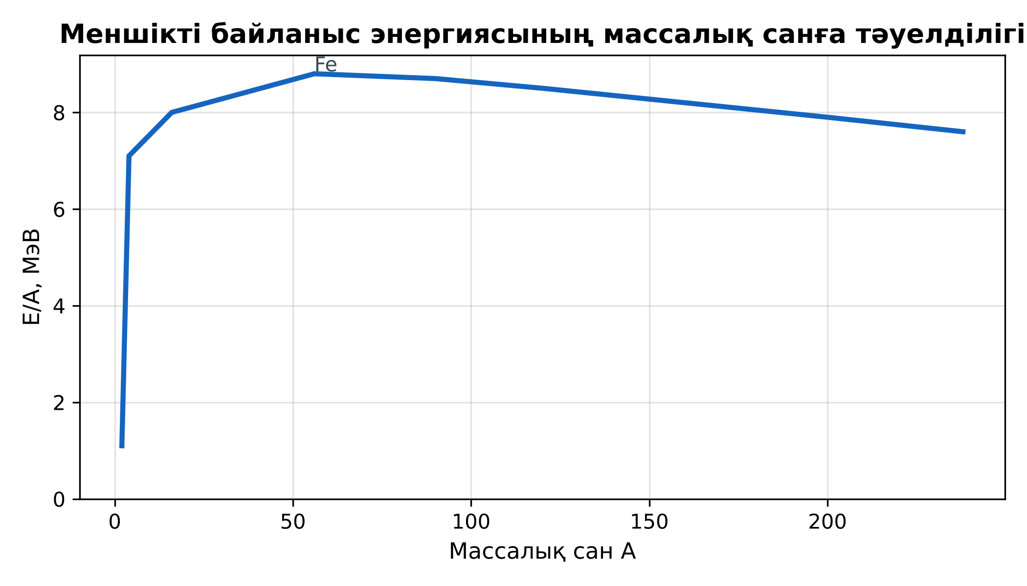
Жаңа білім Сабақтың ортасы · 12 мин
Атом ядросы
Ядро: Z протон + N нейтрон; A = Z + N.
Масса ақауы: Δm = Zm_{p} + Nm_{n} − M_{я}.
Байланыс энергиясы: E_{б} = Δm·c² (1 м.а.б. ↔ 931,5 МэВ).
Меншікті E_{б}/A max – темір (~8,8 МэВ).
Атом ядросы
5

Slide 6
Негізгі формулалар мен ұғымдар Сабақтың ортасы · 12 мин
Есте сақта
Ядро: Z протон + N нейтрон; A = Z + N.
1
Масса ақауы: Δm = Zm_{p} + Nm_{n} − M_{я}.
2
Байланыс энергиясы: E_{б} = Δm·c² (1 м.а.б. ↔ 931,5 МэВ).
3
Атом ядросы
6

Slide 7
Графикпен жұмыс Сабақтың ортасы · 12 мин
Меншікті байланыс энергиясы
1
Осьтерде қандай шамалар және бірліктер берілген?
2
Шамалар қалай тәуелді?
3
Графиктен бір мәнді оқып, формуламен тексер.
Атом ядросы
7

Slide 8
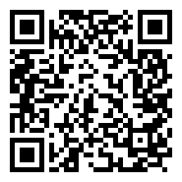
Виртуалды зертхана Сабақтың ортасы · 12 мин
PhET симуляциясы
1
Симуляцияны QR-код арқылы ашыңдар
2
Параметрлерді өзгертіп, нәтижені бақылаңдар
3
Қандай шама қалай өзгереді? Қорытындыны дәптерге жазыңдар
phet.colorado.edu/en/simulations/build-a-nucleus
Атом ядросы
8

Slide 9
Бекіту: «Қателер аңшысы» Сабақтың ортасы · 7 мин
Қателер аңшысы
Тақтада шешімі қате берілген есеп тұр, жұптар қатені тауып, дұрыс шешімін жазады.
ТАПСЫРМА
Үлгі (⁴He): Δm ≈ 0,0304 м.а.б.; E_{б} ≈ 28,3 МэВ; E_{б}/A ≈ 7,1 МэВ.
Атом ядросы
9

Slide 10
Сергіту сәті Сабақтың ортасы · 2 мин
Сергіп алайық
«Физикалық – физикалық емес». Мұғалім құбылыс атайды: физикалық болса – оқушылар тұрады, болмаса – отырады.
Атом ядросы
10

Slide 11
Деңгейлік тапсырмалар Сабақтың ортасы · 11 мин
Деңгейіңді таңда
A
B
A деңгейі
B деңгейі
білу, түсіну
қолдану
А деңгейін орындасаң — В деңгейіне өт!
Атом ядросы
11

Slide 12
А деңгейі: білу, түсіну Сабақтың ортасы · 11 мин
A
²³⁵₉₂U ядросында неше протон мен нейтрон бар?
Жауабы
92 p, 143 n.
Атом ядросы
12

Slide 13
В деңгейі: қолдану Сабақтың ортасы · 11 мин
B
⁷₃Li массасы 7,01601 м.а.б. (атомдық). Байланыс энергиясы? (m_{H} = 1,00783, m_{n} = 1,00867)
Жауабы
Δm ≈ 0,0421 м.а.б.; E_{б} ≈ 39,2 МэВ.
Атом ядросы
13

Slide 14

Бекіту: Quizizz викторинасы Сабақтың соңы · 7 мин
Тез жауап бер
1
Изотоптарда не бірдей?
Z
2
E_{б} = ?
Δmc²
3
Ең орнықты ядро?
Fe
Quizizz
Атом ядросы
14

Slide 15
Рефлексия Сабақтың соңы · 7 мин
«3 – 2 – 1»
3 жаңа ұғым, 2 қызықты дерек, 1 сұрақ.
9–10 балл
Өте жақсы
7–8 балл
Жақсы
5–6 балл
Қанағаттанарлық
0–4 балл
Қолдау қажет
Атом ядросы
15

Slide 16
Үй тапсырмасы Сабақтың соңы
Үйде орында
A
B
§44; 3 есеп.
Изотоптар картасымен жұмыс.
Атом ядросы
16

Slide 17
Сабаққа белсенді қатысқандарыңа рахмет!
«Ғылым – инемен құдық қазғандай» (халық мақалы).»
—

